Slide 1
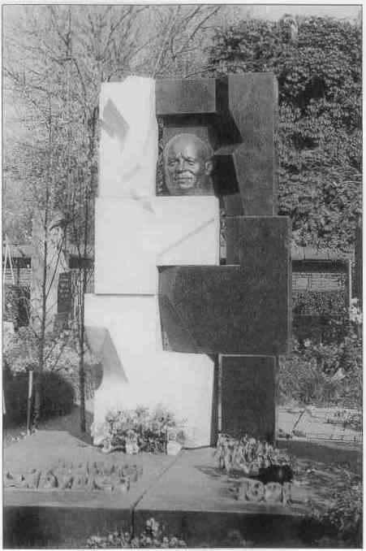
СССР в период 1953 -1964гг.
http://t2.gstatic.com/

Slide 2
Разоблачение культа личности Сталина
ПРЕДПОСЫЛКИ:
Смерть Сталина ослабила страх перед государством и репрессиями;
Восстания в системе ГУЛАГа в 1953 – 1956 гг.;
Назревание социального протеста в обществе;
Осуждение культа как средство борьбы в высших эшелонах власти.
XX съезд КПСС,
Доклад Хрущева Н.С. о культе личности ( февраль 1956г);
Постановление ЦК КПСС от 30 июня 1956 г.
«О преодолении культа личности и его последствий».
Реабилитация жертв массовых политических репрессий.

Slide 3
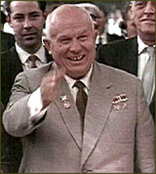

Slide 4
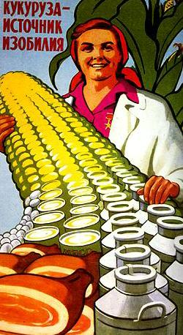


Slide 5

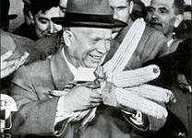

Slide 6
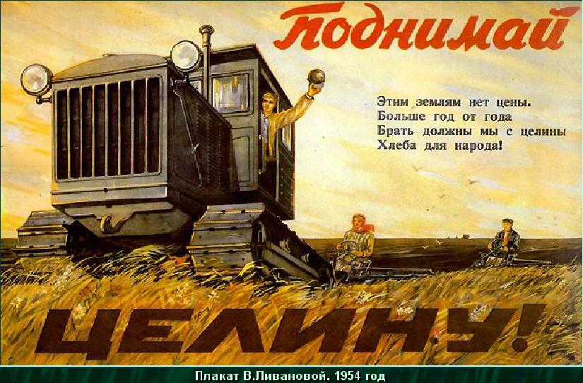

Slide 7
Сельскохозяйственная политика Хрущева Н.С.
Повышение государственных закупочных цен на сельхозпродукцию;
Расширение посевных площадей (освоение целинных и залежных земель (1954г);
Увеличение государственных расходов на социальное развитие села;
Отмена налога на личное подсобное хозяйство и разрешение увеличить его размеры в 5 раз.
( до 1958 года)

Slide 8
Сельскохозяйственная политика в период:
1958 – 1964 гг.
Ликвидация МТС и продажа техники колхозам;
Укрупнение колхозов и создание агрохозяйств;
Необоснованное расширение посевов кукурузы;
Гонения на подсобные личные хозяйства;
Необоснованные задания по заготовке мяса, сокращение поголовья скота.

Slide 9
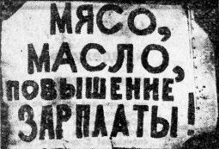
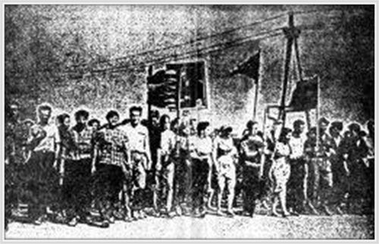
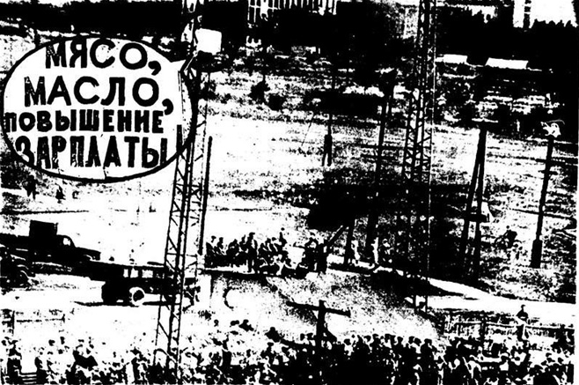
1962 год – события в Новочеркасске

Slide 10
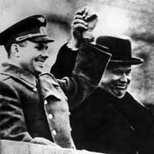
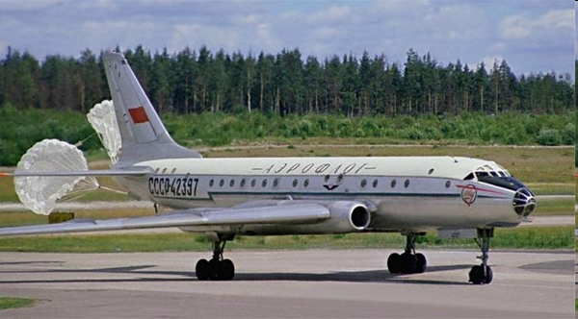
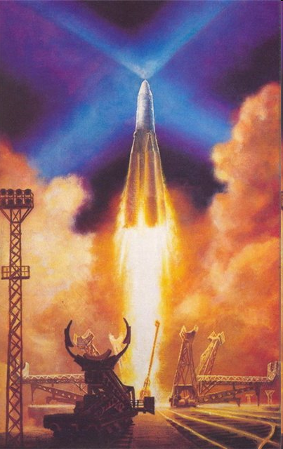
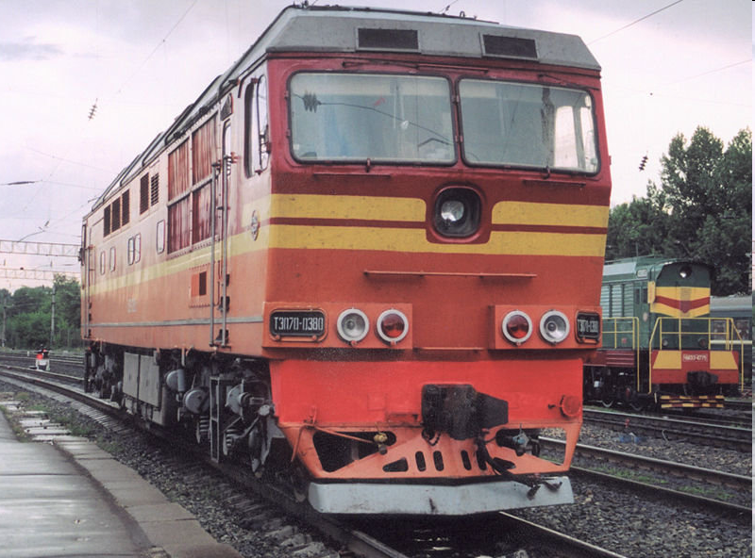
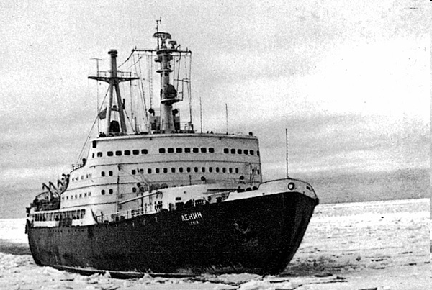

Slide 11
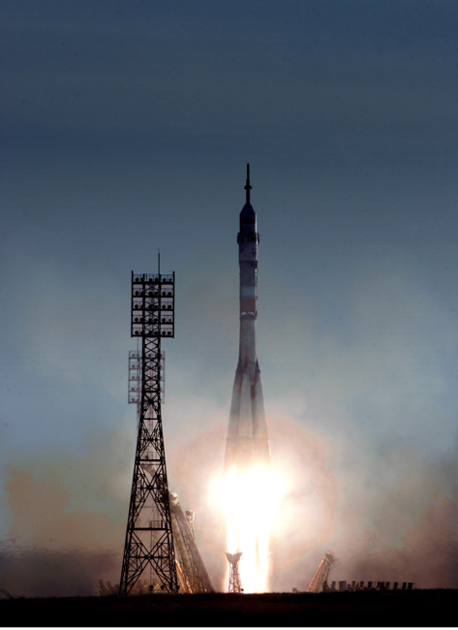
Научно-технический прогресс
Первая атомная электростанция (1954г.);
первый искусственный спутник Земли (1957г.);
атомный ледокол «Ленин» (1959г.);
испытание водородной бомбы;
развитие химической промышленности;
расширение сети НИИ.
http://absite.ru

Slide 12
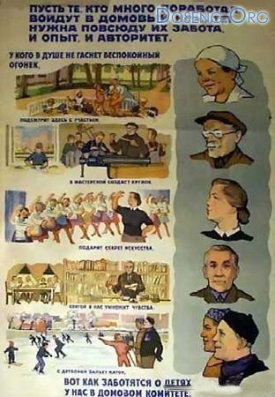
Социальная политика
ПРОГРАММА МЕР, НАЦЕЛЕННАЯ НА УЛУЧШЕНИЕ ЖИЗНИ НАСЕЛЕНИЯ:
Повышение минимальной зарплаты на 35%;
Увеличение размера пенсии по старости в 2 раза и снижение на 5 лет пенсионного возраста;
Отмена всех видов оплаты за обучение;
Продолжительность рабочей недели была сокращена с 48 до 46 часов в неделю;
Введение денежной оплаты труда колхозников;
Развертывание массового жилищного строительства и поощрение создания ЖСК.

Slide 13
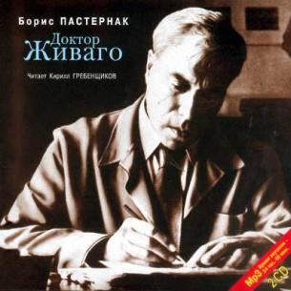
«Оттепель» в культурной жизни и ее ограниченный характер.
Противоречивость;
сохранение контроля партийного аппарата над деятельностью творческой интеллигенции;
низкий художественный вкус власти.
Гонения на Б.Пастернака;
Возобновление арестов за «антисоветскую деятельность»,
(«дело молодых историков»);
гонения на художников (случай на выставке в МАНЕЖЕ);
Новый виток гонений на православную церковь.

Slide 14
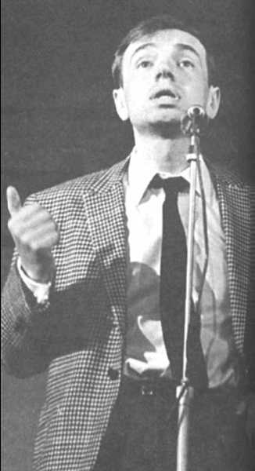
Литература
«честно писать – это значит не думать о выражении лиц высоких
и невысоких читателей». (В.Померанцев)
И.Эринбург ( «Оттепель» );
В.Панова ( «Времена года» );
В.Дудинцев ( «Не хлебом единым» );
Д.Гранин ( «Искатели» );
А.Солженицын ( «Один день Ивана Денисовича» , «Матренин двор» );
попытка А.Фадеева изменить стиль руководства Союзом писателей;
появление молодых талантливых поэтов (Е.Евтушенко, А.Вознесенский)
«И качнется бессмысленной высью
пара фраз, залетевших отсюда…»
(А.Вознесенский)

Slide 15
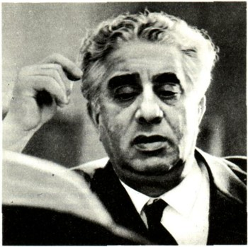
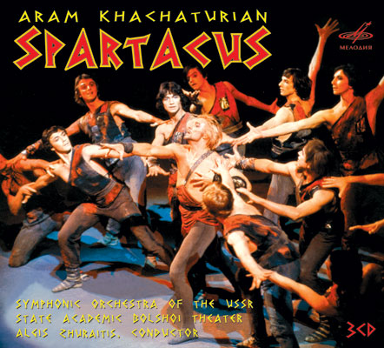
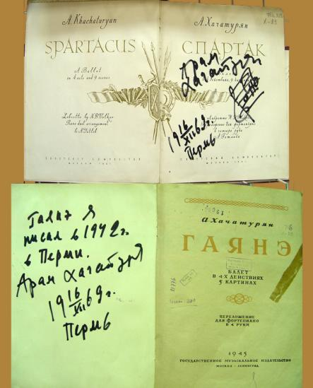
МУЗЫКА
1958г. – постановление ЦК КПСС « Об исправлении ошибок в оценке опер «Великая дружба», «Богдан Хмельницкий» и «От всего сердца».
В нем прежние оценки творчества композиторов: Д.Шостаковича, С.Прокофьева, А.Хачатуряна, В.Шебалина признавались несправедливыми
А.Хачатурян

Slide 16
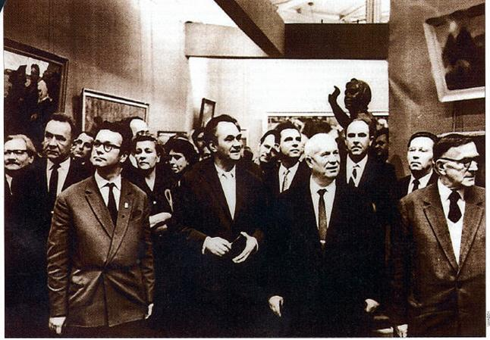
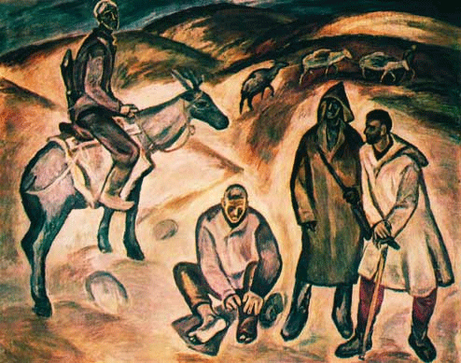
Посещение Н.С.Хрущевым художественной выставки в Манеже
«…я вам говорю как Председатель
Совета Министров:
все это не нужно советскому
народу.» (Н.С.Хрущев)
Особенное негодование у Хрущева
вызвало творчество художников
Ю.Соостера, В.Янкилевского и
Б.Жутовского.

Slide 17
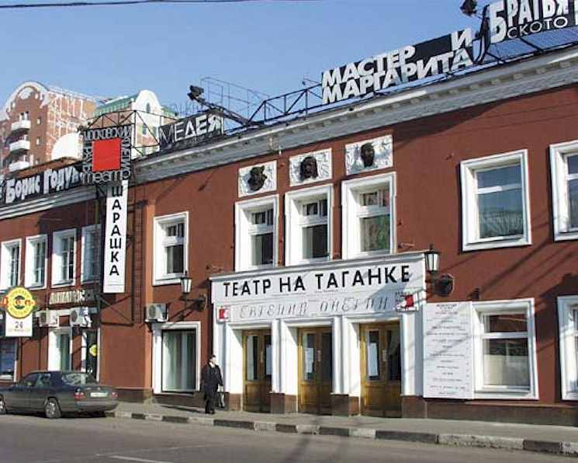
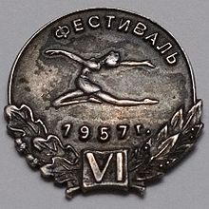

Глоток свободы!
Международный фестиваль молодежи и студентов,
начало зарубежных гастролей советских творческих
коллективов, открытие новых театров и новых
журналов. Кремль открыт для посещения!

Slide 18
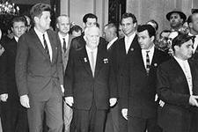
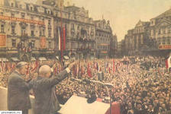
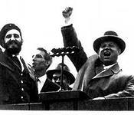
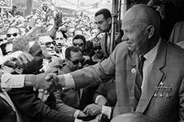

Slide 19
Внешняя политика
Либерализация внешнеполитического курса
Продолжение «холодной войны»
Нормализация отношений с Югославией (1954 – 1955 гг.);
Подписание мирного договора с Австрией (1955г.);
Попытки добиться компромисса с западными странами по вопросам разоружения: встреча Хрущева с Эйзенхауэром (1959г.), одностороннее сокращение Советской Армии;
СССР, США и Великобритания – договор о запрещении ядерных испытаний в атмосфере и под водой.
Создание военно-политической организации соц. Стран – Варшавского договора (1955г.);
Подавление народного восстания в Венгрии (1956г.);
Берлинский вопрос: обострение отношений с Западом и возведение Берлинской стены (1961г.);
Карибский кризис, ядерное противостояние СССР и США (1962г.);
Ухудшение отношений с Китаем и Албанией с 1962г.

